Slide 1
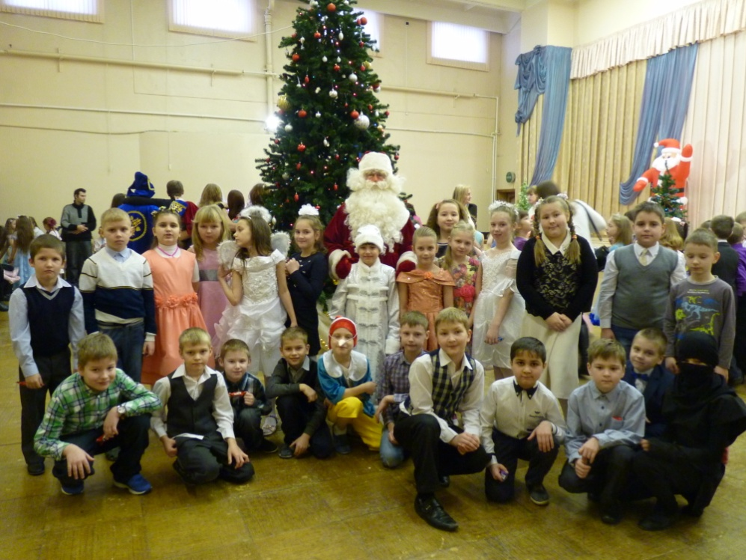
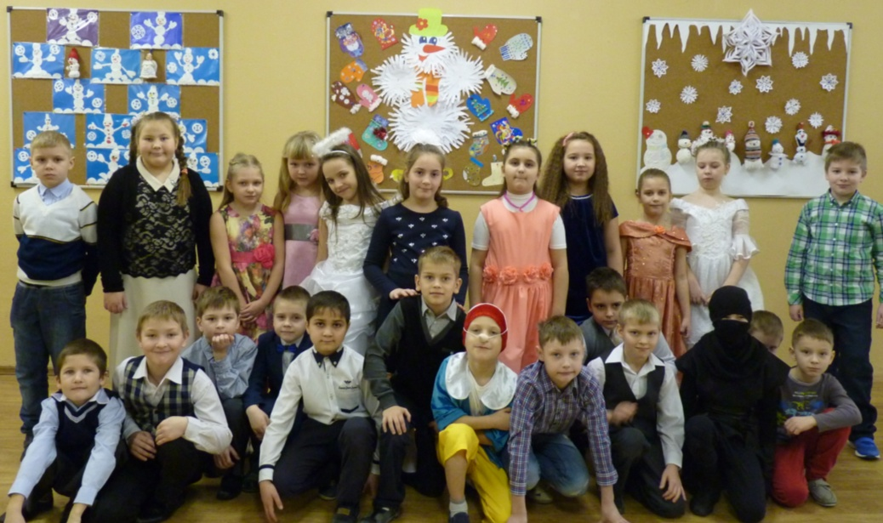
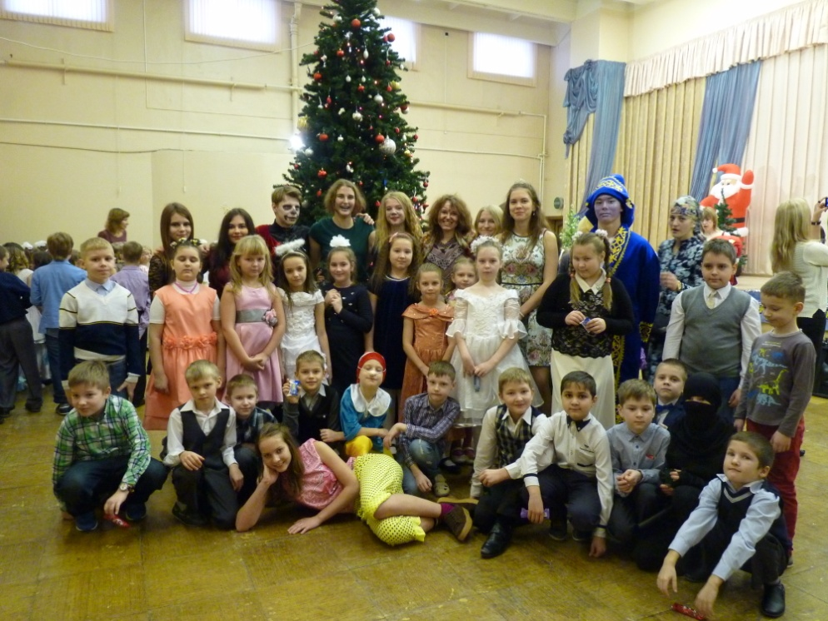
НАШ НОВЫЙ ГОД
Это мы на школьной
новогодней ёлке – вместе с
Дедом Морозом и героями
чудесной сказки, в которой
мы побывали!
Было интересно, весело,
замечательно!
Мы на фоне нашего «новогоднего окна»

Slide 2
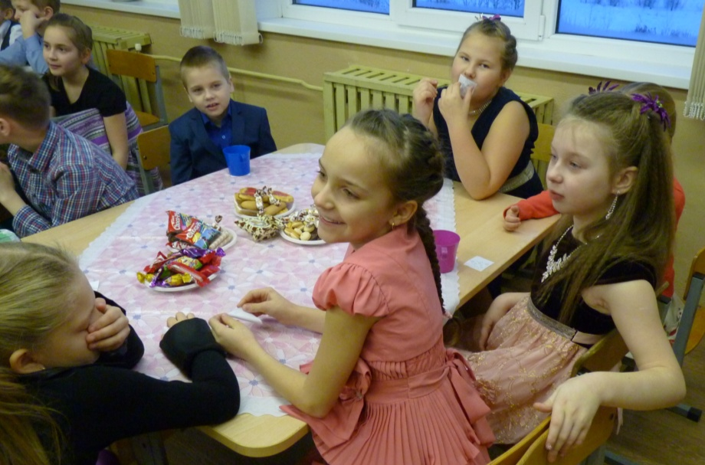
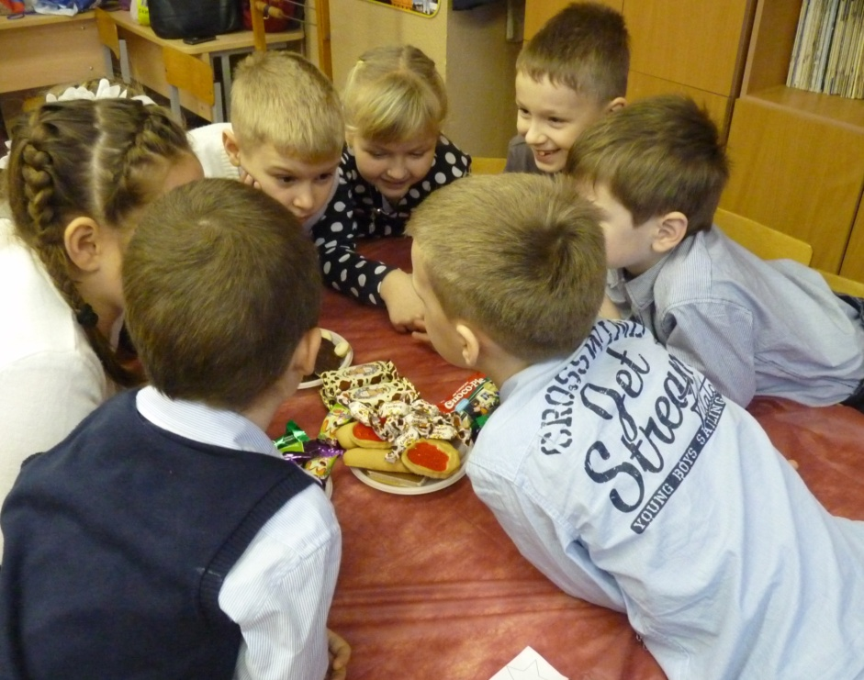
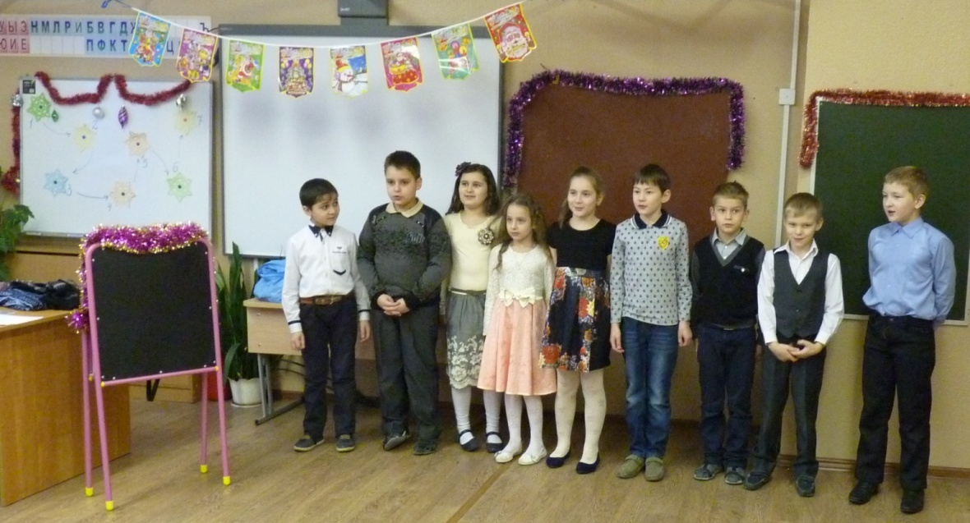
На нашем огоньке мы разделились
на три команды:
Ёлочки, Снежинки и Звёздочки.
Наши подарки спрятали злые
волшебники. И чтобы их получить, мы должны были пройти испытания .
Мы разгадывали загадки, пели новогодние песни и задорные частушки, составляли из букв слова. Задания оказались сложными, но мы с ними справились!

Slide 3
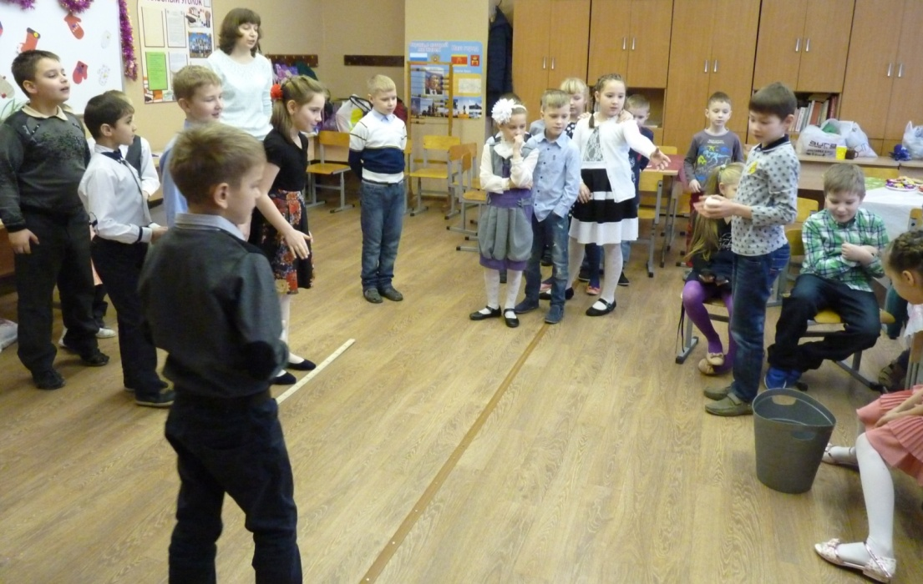
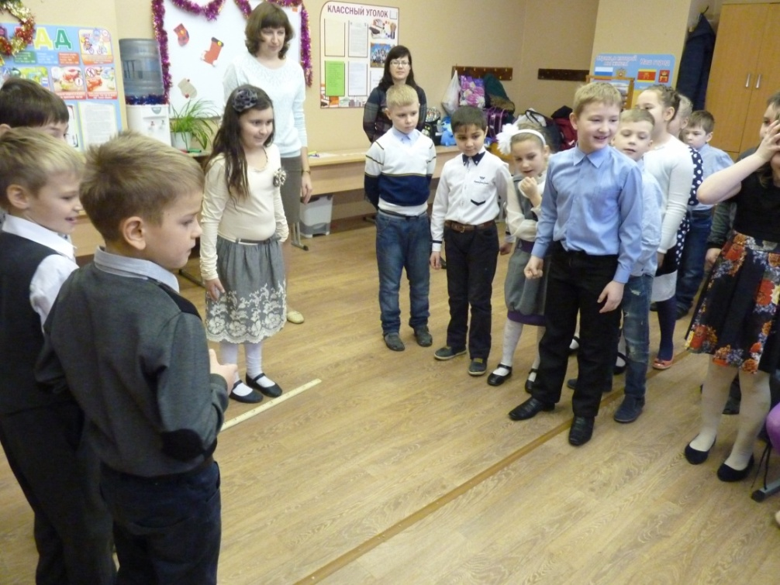
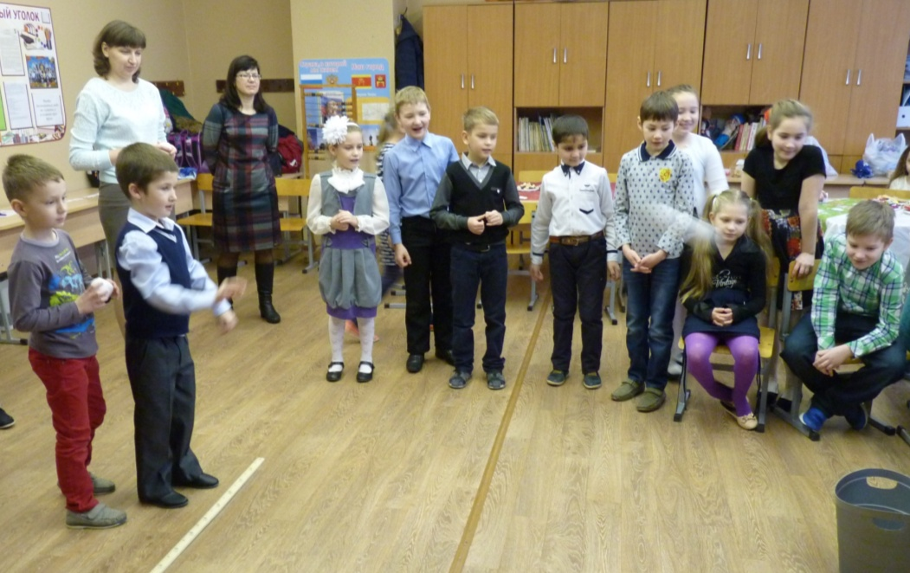
Одним из самых весёлых
оказался конкурс «Самый
меткий». Нужно было
снежком попасть в корзину.
Было нелегко,
но все очень старались!

Slide 4
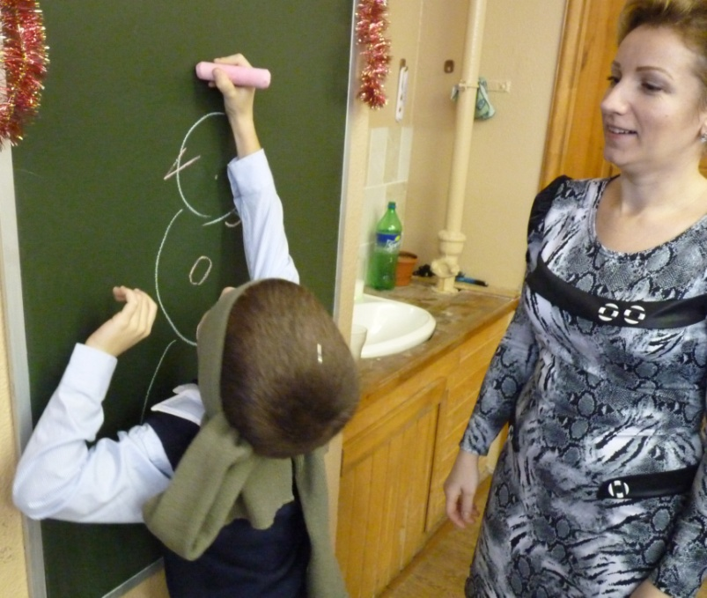
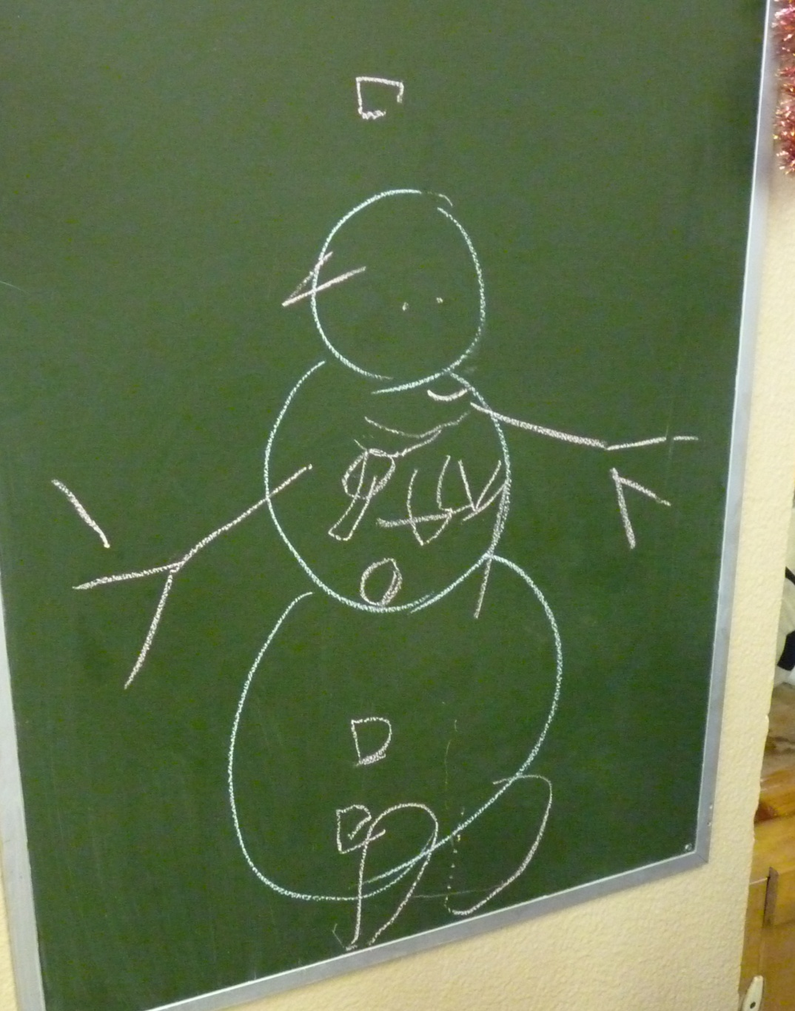
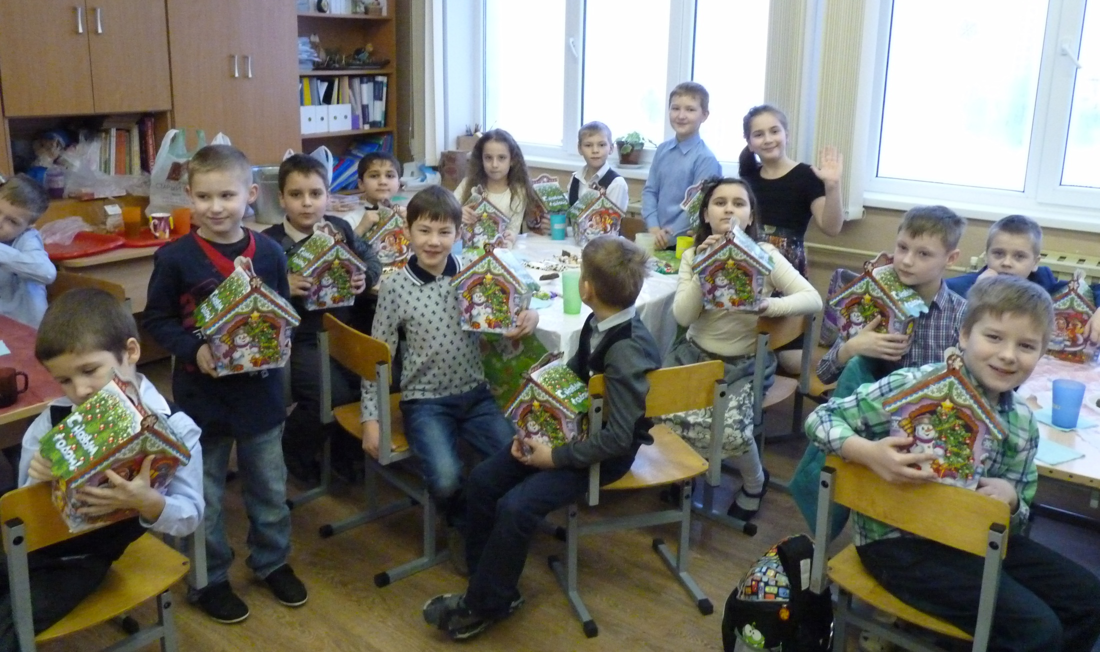
А самым смешным оказался конкурс
«Нарисуй снеговика». Только рисовать
его надо было … с закрытыми глазами!!!
Мы очень веселились, когда рассматривали своих снеговиков!
Мы выполнили все задания и получили долгожданные новогодние подарки.
Большое спасибо нашим родителям за сладкий стол, который они нам организовали!
Ученики 2 В класса

